Slide 1
«Осеннее настроение »
Авторы: Проскурина А.А.
Наговицына О.А.
Группа № 13
МБДОУ ЦРР « Детский сад № 239»

Slide 2
Подари мне осень — капельку дождя, Где из жёлтых листьев мокрая стезя. Лес, как в сказке замер, сбрасывая лист, Между голых веток слышен ветра свист.
Подари мне осень — журавлиный крик, В лужах на асфальте солнца яркий блик. Где ручей игривый смыл дороги край, Проложив из листьев путь в осенний рай.
В.Замыслов

Slide 3
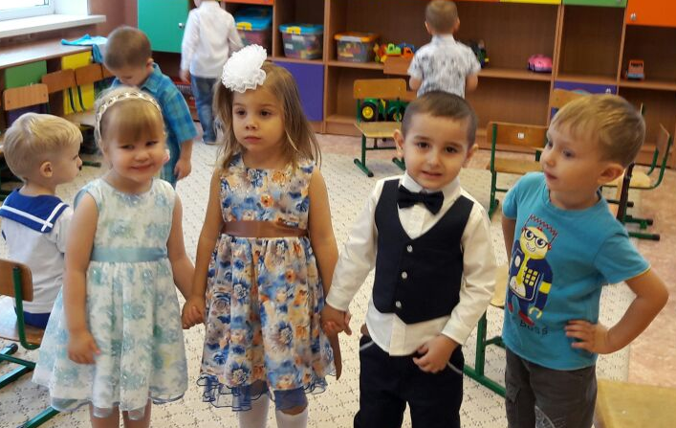

Slide 4
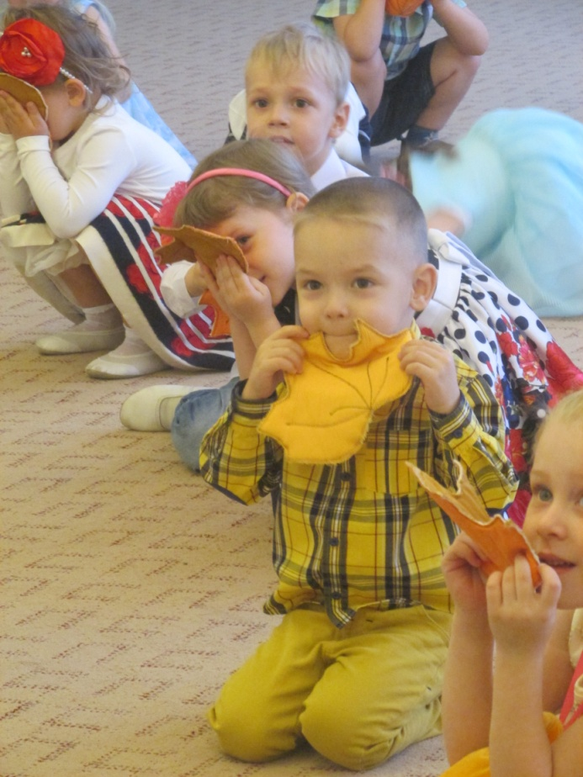

Slide 5
«Нам не страшен осенний дождь»

Slide 6
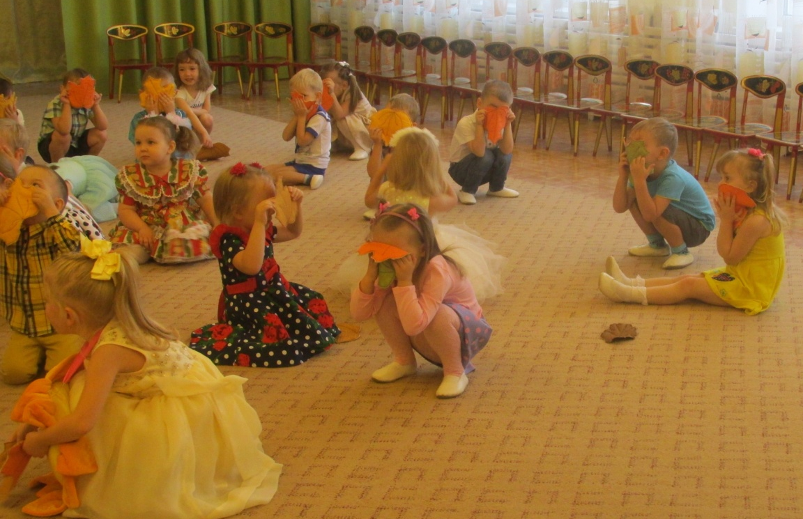
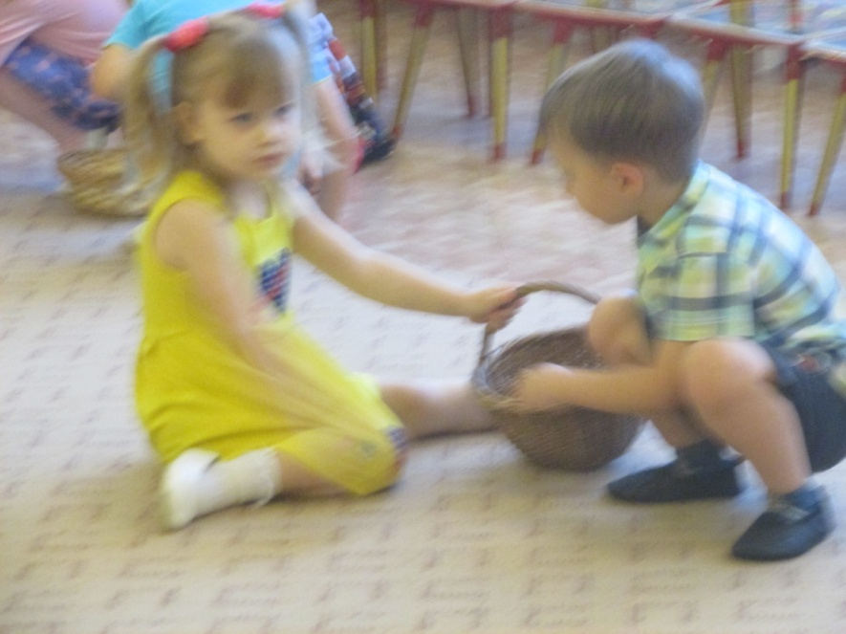
« Как грибочки мы сидим, из-за листика глядим»

Slide 7
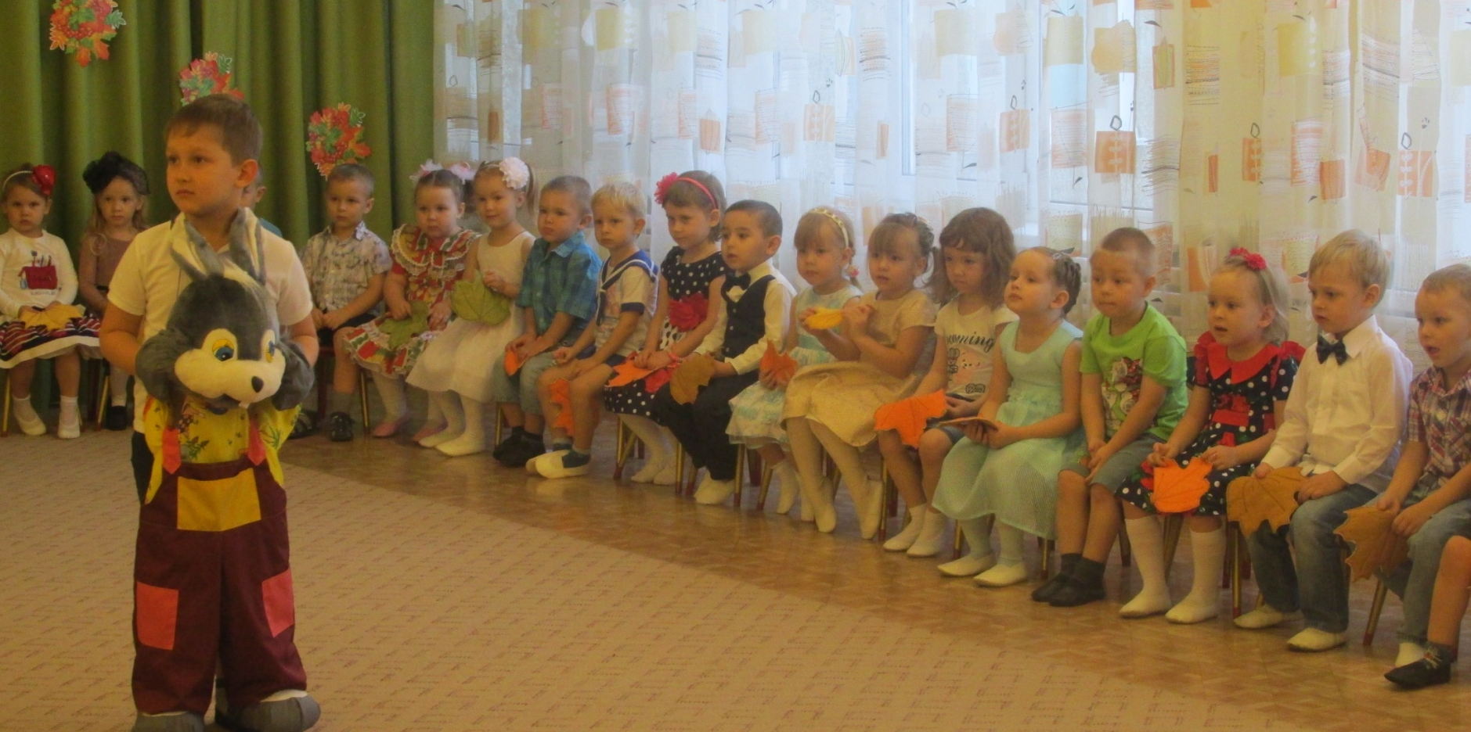

Slide 8
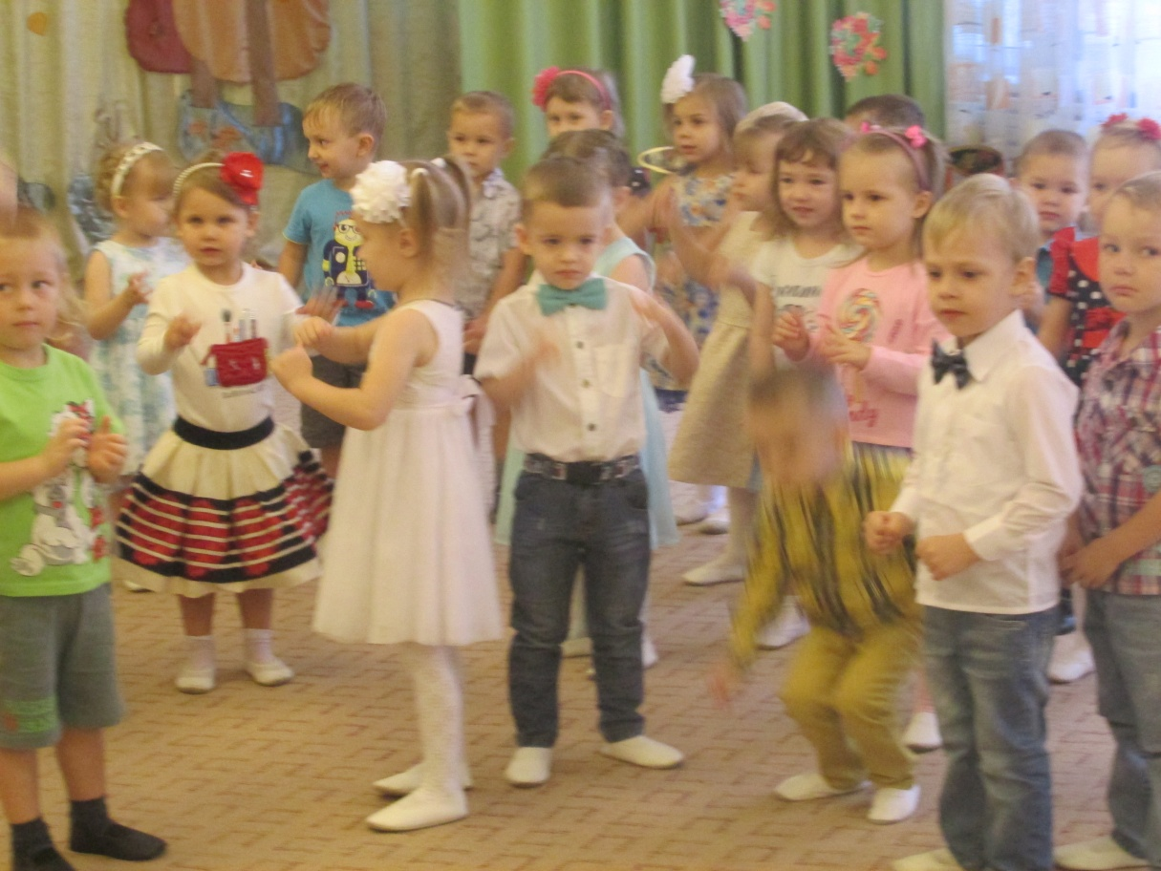
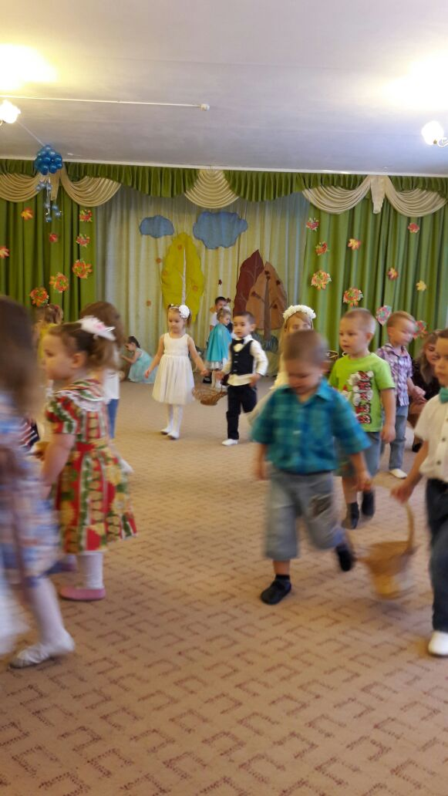

Slide 9
Спасибо за внимание!!!

